Slide 1
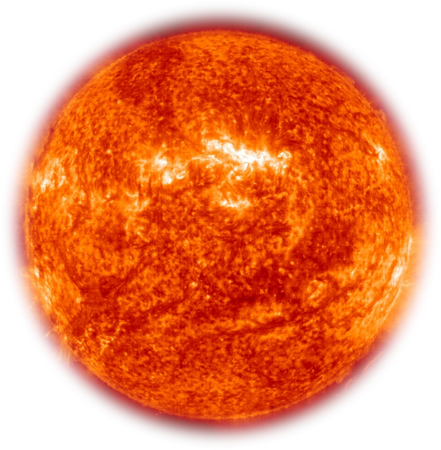
Солнечная энергетика
Выполнил студент группы 21520
Сергеев
Алексей

Slide 2
Солнце составляет 99,98% всей энергии нашей планеты (остальная энергия - геотермальная). Солнце состоит из водорода (71%), гелия (27%) и твердой материи (2%). Температура вблизи ядра приблизительно 16 000 000 градусов, а на его поверхности-фотосфере - около 5770 К. Мощность энергии, излучаемой Солнцем, составляет ~63 МВт с каждого квадратного метра его поверхности, но достигает атмосферы Земли в среднем 1,367 КВт/м² .

Slide 3
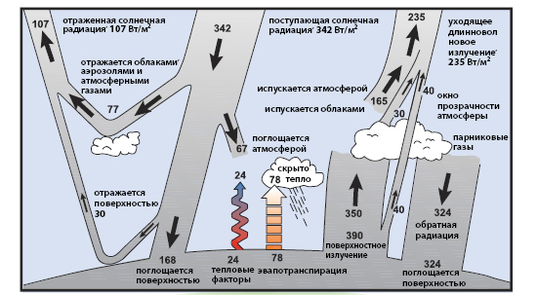
Энергетический баланс Земли

Slide 4
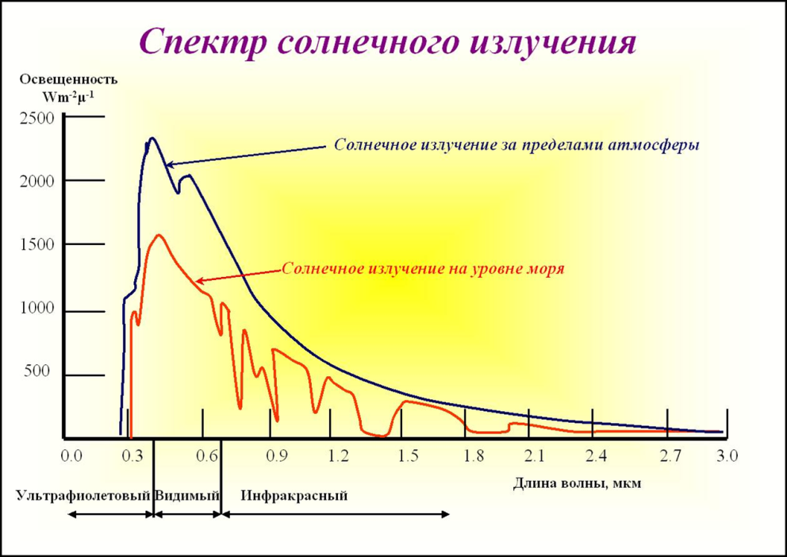
Около поверхности Земли можно принять среднюю величину интенсивности солнечной радиации 635 Вт/м². В очень ясный солнечный день эта величина колеблется от 950 Вт/м² до 1220 Вт/м². Среднее значение — примерно 1000 Вт/м^{2.} Пример: Интенсивность полного излучения в Цюрихе (47°30′ с. ш., 400 м над уровнем моря) на поверхности, перпендикулярной излучению:1 мая 12 ч 00 мин 1080 Вт/м²;21 декабря 12 ч 00 мин 930 Вт/м².

Slide 5
Солнечный спектр можно разделить на три основных области:
• ультрафиолетовое излучение ( λ< 0,4 мкм) — 9 % интенсивности.
Коротковолновая ультрафиолетовая области ( λ< 0,29 мкм) практически полностью отсутствует на уровне моря вследствие поглощения О₂, О₃, О, N₂ и их ионами.
Ближний ультрафиолет диапазон (0,29 мкм <λ < 0,4 мкм) достигает Земли малой долей излучения, но вполне достаточной для загара;
• видимое излучение (0,4 мкм < λ < 0,7 мкм) — 45 % интенсивности.
Видимое излучение чистая атмосфера пропускает практически полностью, но наличие аэрозолей и загрязнений атмосферы могут быть причинами значительного поглощения излучения этого спектра;
• инфракрасное излучение ( λ> 0,7 мкм) — 46 % интенсивности. Ближняя инфракрасная область (0,7 мкм < < 2,5 мкм). На этот диапазон спектра приходится почти половина интенсивности солнечного излучения. Более 20 % солнечной энергии поглощается в атмосфере, в основном парами воды и СО₂ .
При длинах волн более 2,5 мкм слабое внеземное излучение интенсивно поглощается СО₂ и водой, так что только небольшая часть этого диапазона солнечной энергии достигает поверхности Земли.
Дальний инфракрасный диапазон ( λ> 12 мкм) солнечного излучения практически не поступает на Землю .
С точки зрения применения солнечной энергии на Земле следует учитывать только излучение в интервале длин волн 0,29 – 2,5 мкм

Slide 6
Достоинства использования солнечной энергетики
1) Общедоступность и неисчерпаемость источника (Солнца);
2) Теоретически, полная безопасность для окружающей среды
Проблемы использования солнечной энергетики
1) Требуется использование больших площадей земли под электростанции
2)Поток солнечной энергии на поверхности Земли сильно зависит от широты и климата.

Slide 7
Технические проблемы:
1) Солнечная электростанция не работает ночью и недостаточно эффективно работает в утренних и вечерних сумерках. При этом пик электропотребления приходится именно на вечерние часы. Кроме того, мощность электростанции может резко и неожиданно колебаться из-за смены погоды.
2) Дороговизна солнечных фотоэлементов. Вероятно, с развитием технологии этот недостаток преодолеют.
3) Недостаточный КПД солнечных элементов.
4) Поверхность фотопанелей нужно очищать от пыли и других загрязнений. При их площади в несколько квадратных километров это может вызвать затруднения.
5) Эффективность фотоэлектрических элементов заметно падает при их нагреве, поэтому возникает необходимость в установке систем охлаждения, обычно водяных.
6) Через 30 лет эксплуатации эффективность фотоэлектрических элементов начинает снижаться.

Slide 8
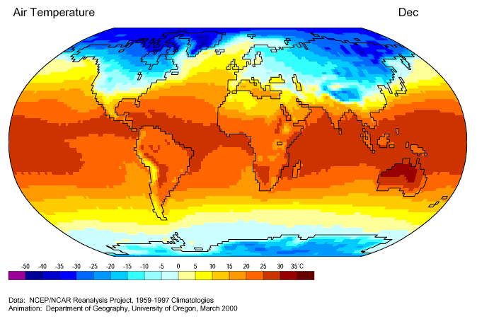

Slide 9
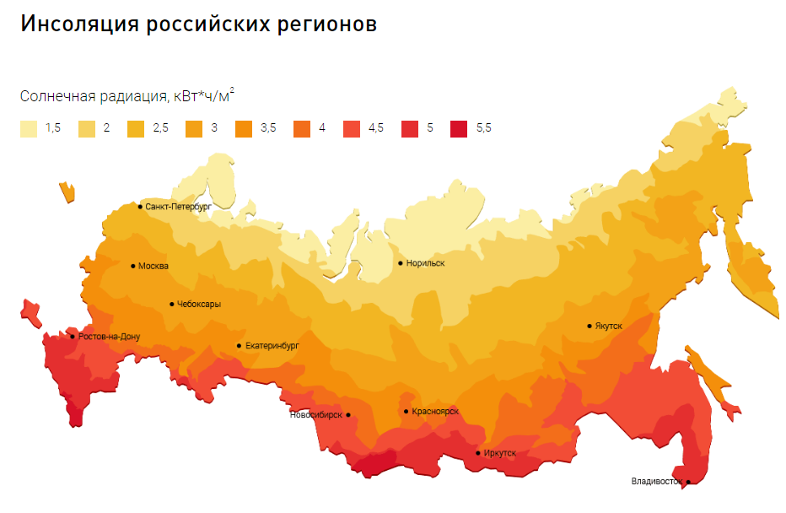

Slide 10
Россия обладает достаточно высоким уровнем инсоляции – у нас есть довольно много районов, где среднегодовой приход солнечной радиации составляет 4–5 кВт*ч на квадратный метр в день (этот показатель соизмерим с югом Германии и севером Испании – странах-лидерах по внедрению солнечных систем). При этом высокий уровень инсоляции в России не только на юге – Краснодарском крае, Ростовской области, Кавказе, но также на Алтае, да и в целом на юге Сибири, Дальнем Востоке и в Забайкалье – в этих регионах количество солнечных дней в году доходит до 300

Slide 11
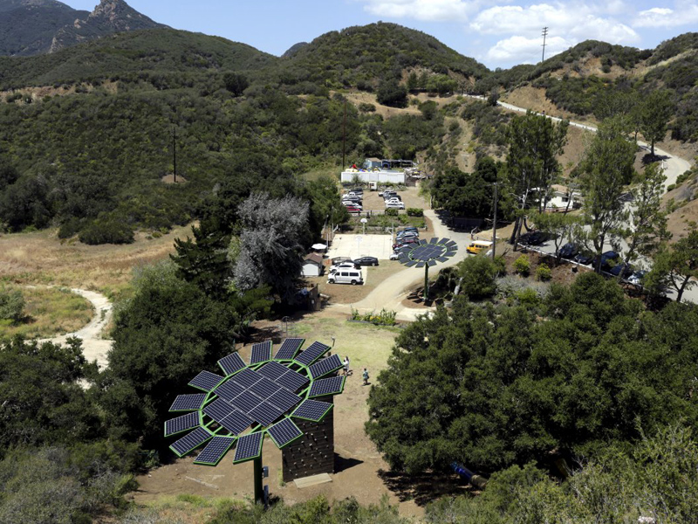
Общая совокупная солнечная электрическая мощность для всего мира на 2017 год составляет 177,003 мегаватт — достаточно, чтобы освещать и обогревать более 29 миллионов домов в течение года.
Германия
Годовая выработка:
38250 Мегаватт
Китай
Годовая выработка:
28330 Мегаватт Япония
Годовая выработка:
23409 Мегаватт Италия:
Годовая выработка:
18622 Мегаватт Соединенные
Штаты Америки
Годовая выработка:
18317 Мегаватт

Slide 12
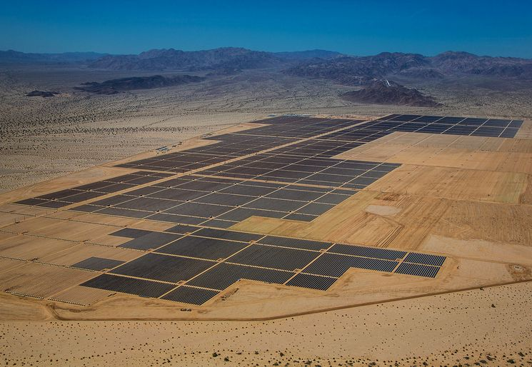
opaz Solar Farm, она располагается в США, в Калифорнии. Пластины постройки занимают 25 квадратных километров. Мощность в 550 мегаватт является беспрецедентной для солнечной энергетики. Для сравнения, Белоярская атомная эл.станция в России
вырабатывает
лишь немного
больше –600
мегаватт, при
этом, самая
мощная Агачская
солнечная
эл.станция
в нашей стране
вабатывает всего
5 мегаватт.

Slide 13
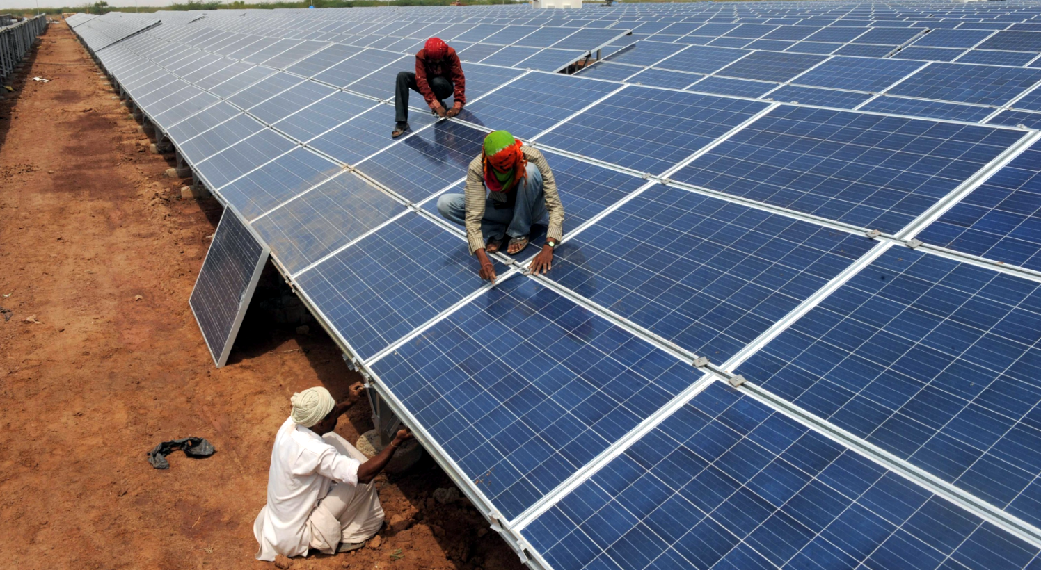
В Индии запустили одну из крупнейших в мире солнечных электростанций общей площадью 10 км² была построена всего за восемь месяцев, и ее производительность позволит обеспечить электроэнергией примерно 150 тыс. индийских домов.

Slide 14
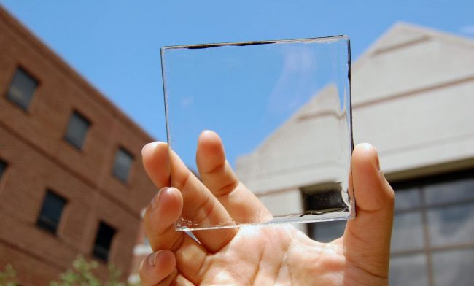
Будущее энергетики за прозрачными солнечными панелями

